Slide 1
La cholécystite aiguë lithiasique
Pr Loudjedi Salim

Slide 2
Introduction
La cholécystite aiguë lithiasique est une inflammation de la paroi vésiculaire plus ou moins associée à une infection du son contenu

Slide 3
Comment faire le diagnostic de cholécystite aiguë lithiasique ?
Le diagnostic de la cholécystite aiguë lithiasique repose sur 3 types de signes : cliniques, biologiques et radiologiques.

Slide 4
Les signes cliniques
Le principal signe clinique est la douleur biliaire qui se caractérise par une douleur d’apparition brutale del’hypochondre droit ou de l’épigastre (dans près 50 % des cas), avec une irradiation qui peut être en hémiceinture droite ou en bretelle.

Slide 5
Cette douleur apparaît souvent en postprandiale
ou de façon nocturne, elle est persistante plusieurs heures et est souvent associée à des nausées et des vomissements.

Slide 6
L’examen clinique
retrouve une douleur qui bloque l’inspiration profonde (signe de Murphy), et une défense localisée dans l’hypochondre droit. Cette douleur peut être absente chez les personnes
âgées.
Ce tableau peut s’accompagner de signes généraux d’inflammation et d’infection

Slide 7
Les signes biologiques
Les signes biologiques d’inflammation et d’infection sont une élévation de la CRP ou/et une polynucléose neutrophile. Les tests hépatiques sont le plus souvent normaux.

Slide 8
Les signes radiologiques
L’examen de première intention pour le diagnostic de cholécystite aiguë lithiasique est l’échographie. Elle permet un diagnostic positif dans plus de 90 % des cas. Les signes échographiques en faveur de ce diagnostic sont :
un épaississement de la paroi vésiculaire (> 4 mm),
la présence d’un liquide périvésiculaire,
une douleur au passage de la sonde sur l’aire vésiculaire(signe de Murphy radiologique),

Slide 9
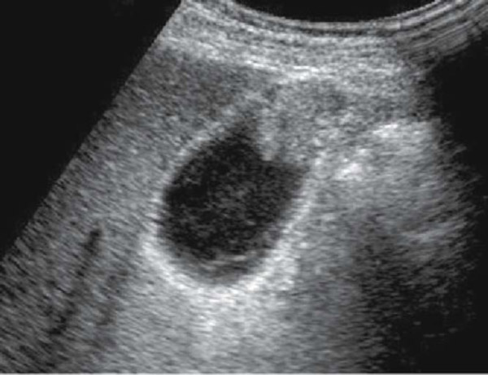
Aspect échographique

Slide 10
Autres examens
la tomodensitométrie abdominale qui montre
un épaississement de la vésicule biliaire > 4 mm et une infiltration de la graisse périvésiculaire.

Slide 11
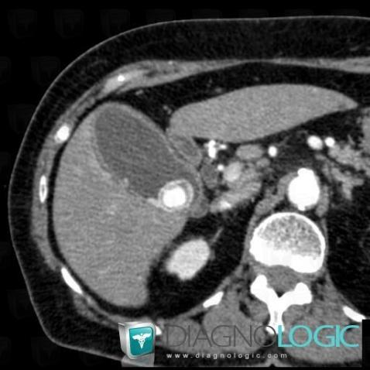
Aspect TDM

Slide 12
Les critères de gravité de la cholécystite aiguë lithiasique

Slide 13
Cholécystite aiguë lithiasique de gravité faible (grade 1)
Il s’agit de patients présentant une cholécystite aiguë lithiasique qui ne correspond pas aux critères des cholécystites aiguës de gravité modéré ou sévère décrits ci-dessous. Ces patients ne présentent pas notamment de défaillance multiviscérale mais uniquement une inflammation modérée de la vésicule biliaire.

Slide 14
Cholécystite aiguë de gravité modérée (grade 2)
Les patients présentent un ou des signes suivants :
– élévation des globules blancs (> 18 000/mm3),
– masse palpable dans l’hypochondre droit,
– durée des signes clinique de plus de 72 h,
– marqueurs d’infection locale comme : péritonite biliaire localisée, abcès, péri vésiculaire, abcès hépatique, cholécystite gangréneuse, cholécystite
emphysémateuse.

Slide 15
Cholécystite aiguë de gravité sévère (grade 3)
Ces malades présentent un ou des signes suivants :
– dysfonctionnement cardio-vasculaire (hypotension artérielle
– dysfonctionnement neurologique,(diminution du niveau de conscience),
– dysfonctionnement respiratoire
– dysfonctionnement rénal (oligurie,
– dysfonctionnement hépatique
– dysfonctionnement hématologique

Slide 16
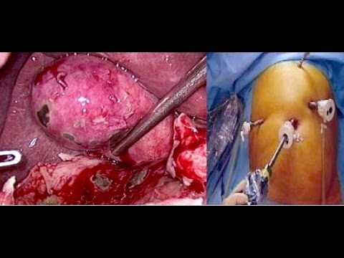
Iconographie

Slide 17
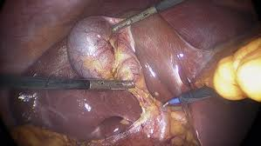
Iconographie.

Slide 18
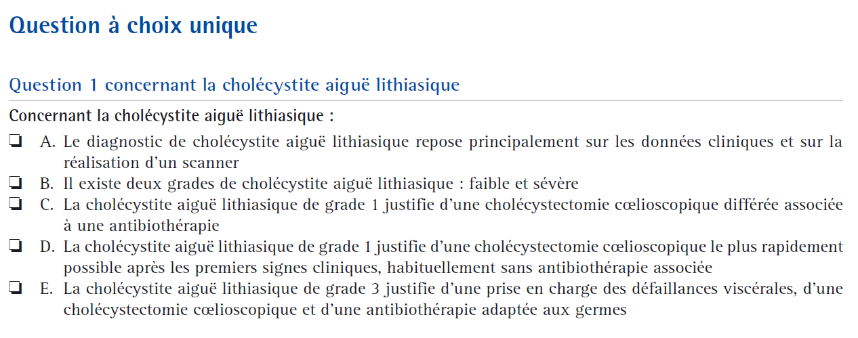
Entrainement

